Slide 1
МБДОУЦРР№28 «ОГОНЕК»
Электронная газета
Выпуск № 15
(Неделя психологии
«Сказочный огонек»)
Заходите к нам
на "Огонек"
Дата выпуска:
25.10.14

Slide 2
Из нашей газеты вы узнаете:
Как прошла «неделя психологии» в нашем детском саду:
На занятиях в группах дети услышали и обсудили сказки о добре, счастье, дружбе;
Были проведены:
Психологические занятия для старших и подготовительных групп «Сказка про мышонка»;
Спортивное развлечение для старших и подготовительных групп «Добро спешит на встречу»;
Развлечения на улице для детей младших групп «Домик для Домовенка!»;
Викторина для детей подготовительных групп «В гостях у сказки»;
Психологическое занятие для педагогов : «Ресурсы Черствого пряника»;
Выставки газет «Что такое счастье!» (старшие и подготовительные группы) ;
Выставки коллективных работ «Птица счастья!»;
Выставка работ карикатуриста Х.Битструпа «Дети и взрослые»;
Выставки коллажей «Я – сказочный герой» (старшие и подготовительные группы) , «Мое- ласковое имя»(дети младших групп);
Акции «Шляпа пожеланий», «Сундучок хорошего настроения».
Психологические занятия
для старших и подготовительных групп
«Сказка про мышонка»;

Slide 3
Сказка о счастье для взрослых.
Они очень долго жили друг без друга, очень долго целую жизнь. Он трепетал на ветру, как остальные листья, радовался дождю и солнцу. Да и много ли надо кленовому листочку?
Она шепталась с другими звездами и звенела по ночам над деревьями в парке. И хотя жила она высоко, но мало думала о возвышенном.
Они были разными. Она никогда бы не узнала его среди других листьев, он ни за что не отличил бы ее от других звезд. У них была совершенно разная жизнь – и по впечатлениям, и по длине, и по смыслу.
Когда видят падающую звезду, загадывают желание, когда видят падающий лист, вспоминают о зиме. Они падали, им оставалось прожить один миг их жизни. Один миг, и все.
- Падаете?
- Падаю...
- Так давайте падать вместе!
- Вместе? Ах, давайте!
Никто не знает, когда рождается любовь. Может, когда два взгляда не хотят прерывать свою ниточку, может, когда два вздоха сливаются в один, а может быть, когда во всей Вселенной, во всем мироздании не остается никого, кроме тех двоих, которых люди называют влюбленными.
Судьба сама вырвала их из мира и оставила наедине. На миг, всего лишь на одно мгновение, последнее в их жизни. Но стоит ли об этом думать, ведь этот последний миг они были рядом, они любили. Чего бы стоила их долгая-долгая жизнь – одно его лето и миллионы ее лет – без этого последнего мига? Да и так ли важно, сколько длилось их счастье, ведь оно было, и они не забудут его никогда.
Когда закончился этот миг, все пошло, как обычно: она стала космосом, а он – землей. Но вместе с ними запомнили миг их счастья Земля и космос, и может быть, благодаря именно этому мигу все стали немного счастливее – и в космосе, и на Земле.
Татьяна Ионина

Slide 4
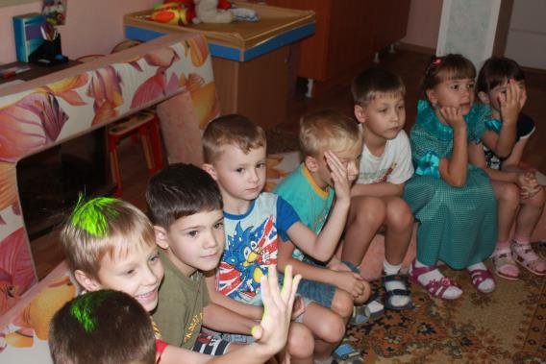
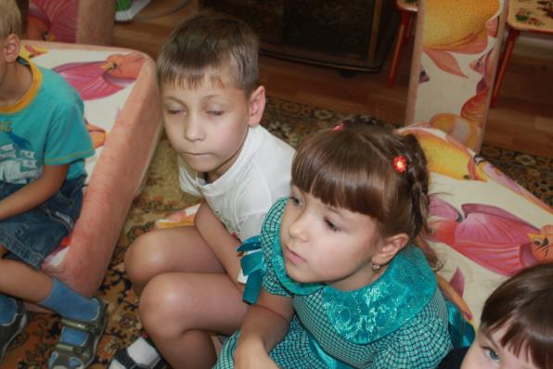
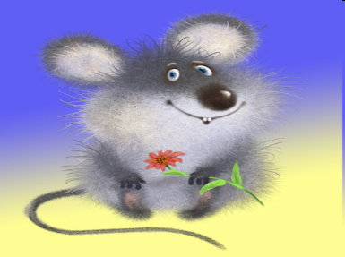
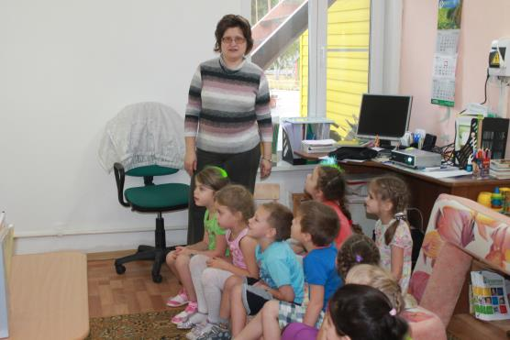
Психологическое занятие для детей
"Сказка о мышонке"
Дружба – это фея доброты,
Дружба – это фрейлина надежды,
Дружба много выше суеты,
Ей пренебрегают лишь невежды!
Оксана Варникова

Slide 5
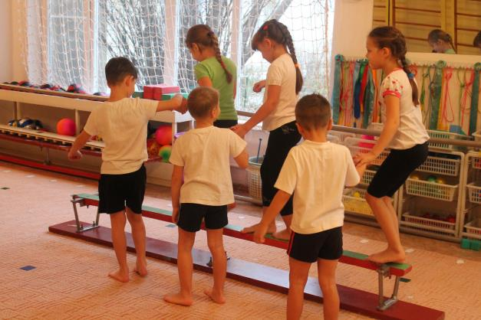
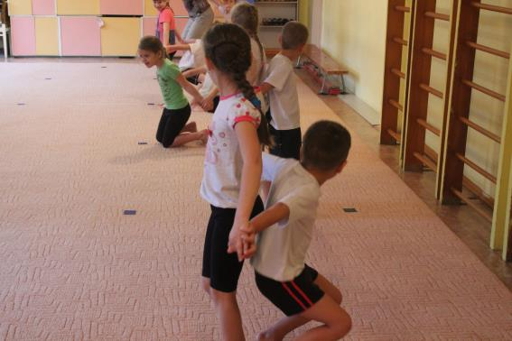
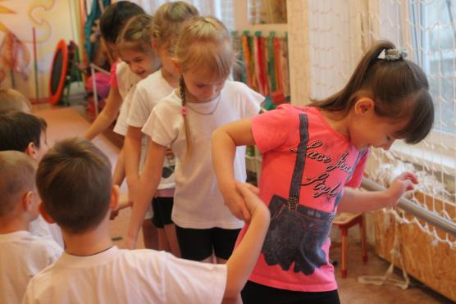
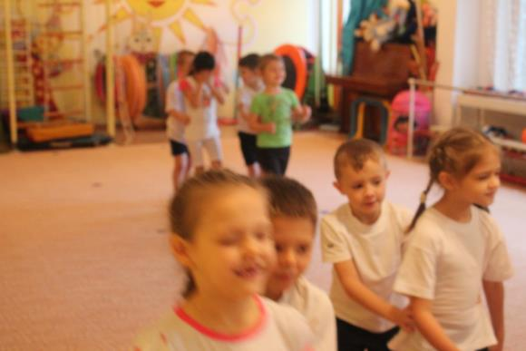
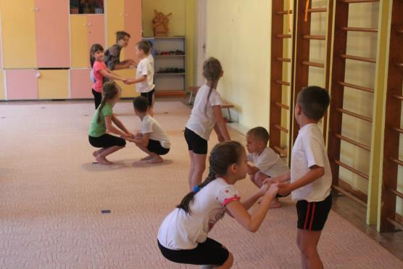
Спортивное развлечение
"Добро спешит на встречу"
Добрым быть совсем не просто,
Не зависит доброта от роста.
Не зависит доброта от цвета,
Доброта не пряник, не конфета.
Если доброта, как солнце, светит,
Радуются взрослые и дети.

Slide 6
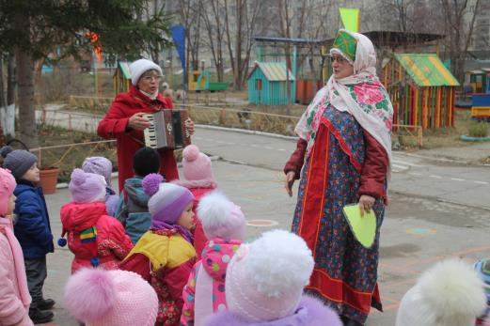
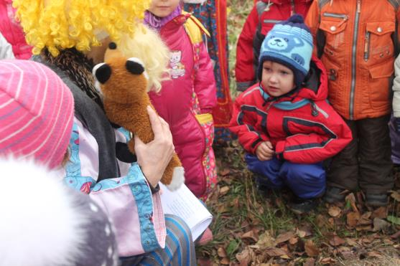
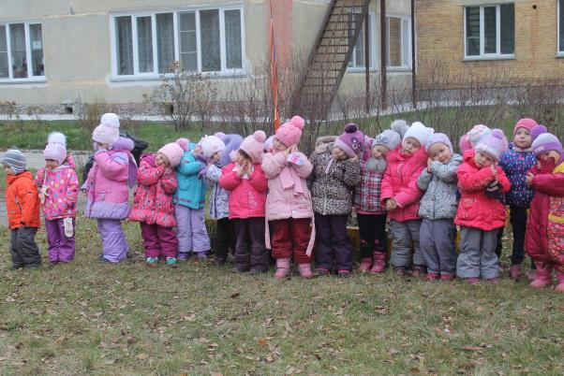
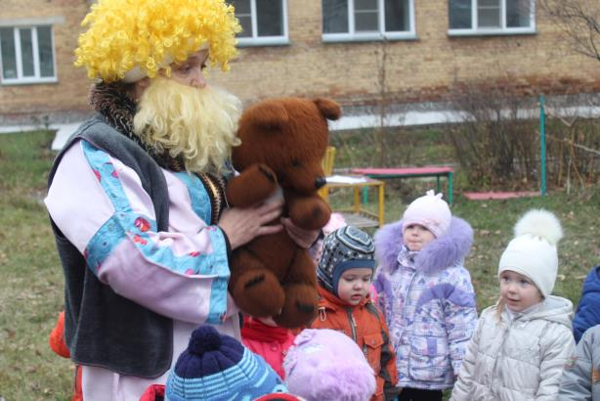
Развлечение на улице
"Домик для Домовенка!"
Где играют дружно,
Поступают смело,
Там и сказке можно
Появиться смело.

Slide 7
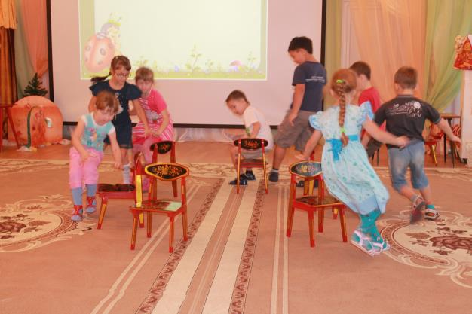
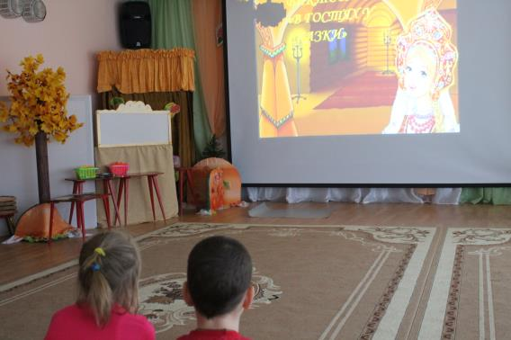
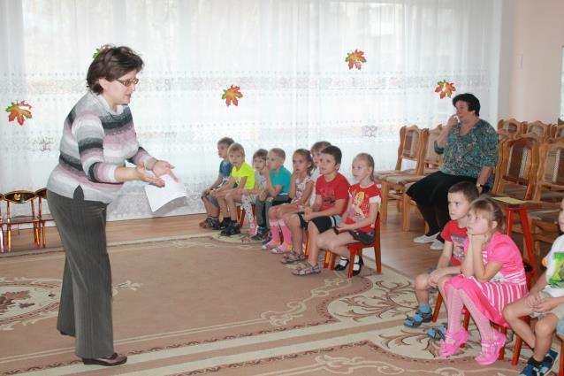
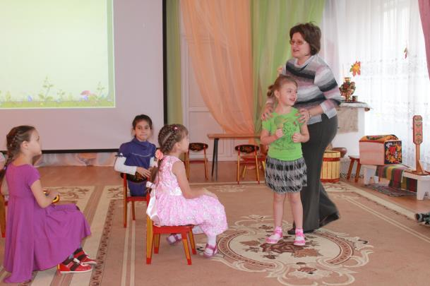
Чтобы сказки не обидеть –
Надо их почаще видеть.
Их читать и рисовать,
Их любить и в них играть!
Сказки всех отучат злиться,
А научат веселиться,
Быть добрее и скромнее,
Терпеливее, мудрее,
Пети, Саши, Тани,
Леши, Кати, Вани.
И другие ребятишки,
Кто читать умеет книжки,
Сказки чаще “проверяйте”,
Ежедневно их читайте.
"В гостях
у сказки"
Викторина

Slide 8
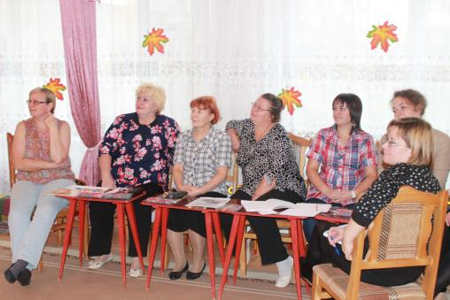
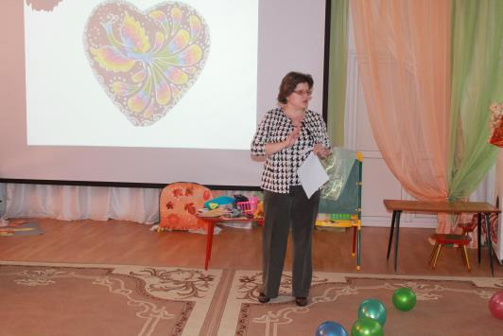
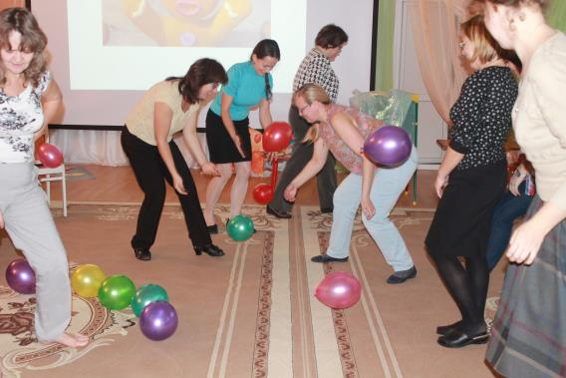
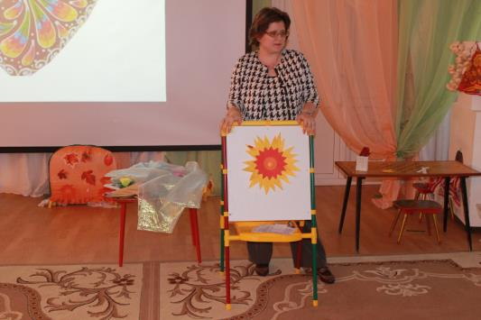
Психологическое занятие
для взрослых
"Ресурсы черствого пряника"
Будь, как огонь, горяч, будь, как вода, прозрачен,
Не становись, как пыль, покорен всем ветрам.
Омар Хайям

Slide 9
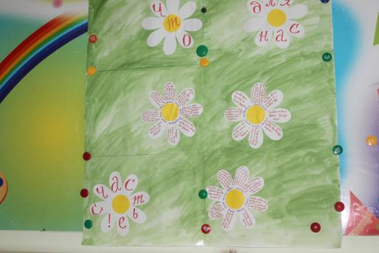
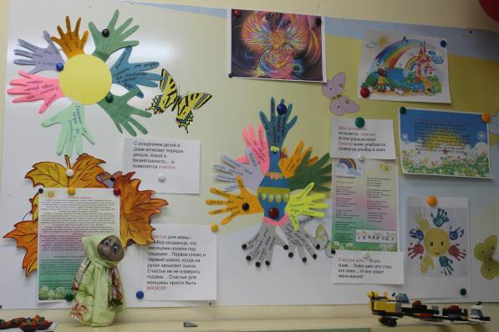
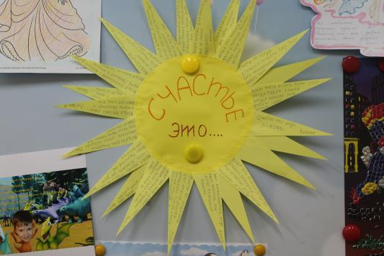
Газета "Что такое счастье?"
Что такое счастье?
Счастье это просто!
Нет у счастья веса,
Нет у счастья роста.
Счастье не измеришь
Яркими словами,
Счастье не увидишь
Ясными глазами.
Как тогда ответить,
Что такое счастье?
Ведь оно бывает
Самой разной масти.
Счастье… это слово
Много лиц имеет,
Каждый понимает
Счастье, как умеет!
Михаил Качаргин

Slide 10
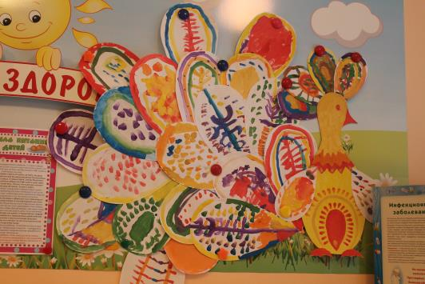
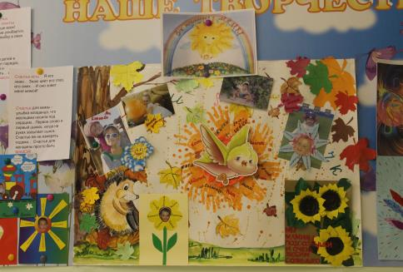
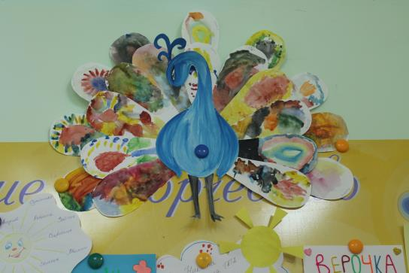
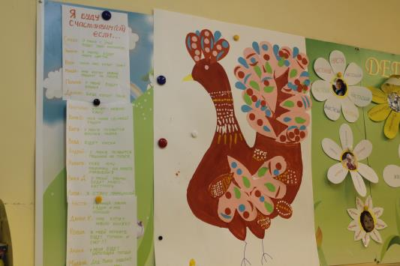
Коллективная работа
"Птица счастья"
Подставляйте ладони
Я насыплю вам счастья.
Есть источник бездонный
В дождь, в грозу и ненастье.
Я насыплю вам счастья,
Сколько вы захотите.
Это всё в вашей власти.
Ну берите, берите!
Татьяна Красюк

Slide 11
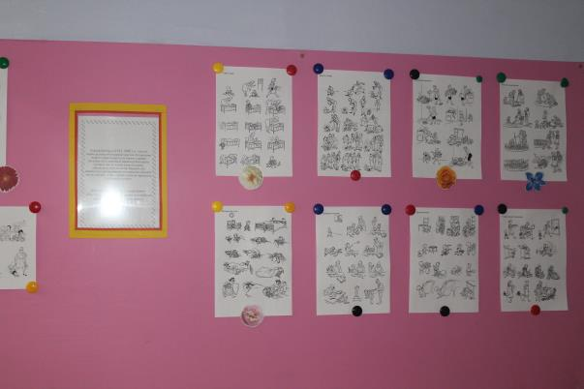
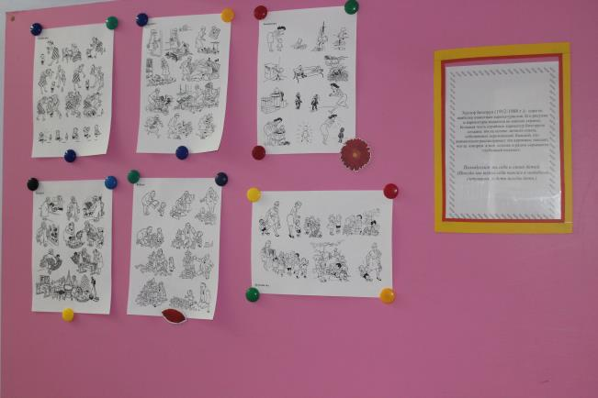
Выставка работ карикатуриста
Х.Битструпа
"Взрослые и дети"
Единственное, что бывает заразным и полезно для здоровья, это - смех.
Хорошо смеется человек — значит хороший человек.
Достоевский Ф. М
Смех — это солнце: оно прогоняет зиму с человеческого лица.
Гюго В

Slide 12
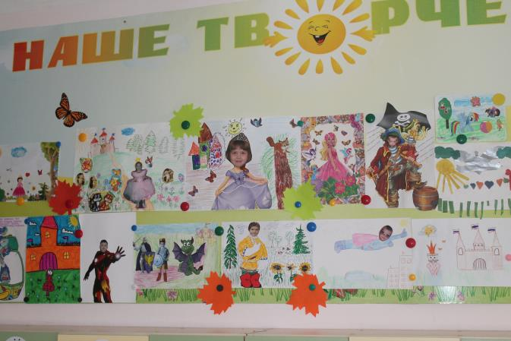
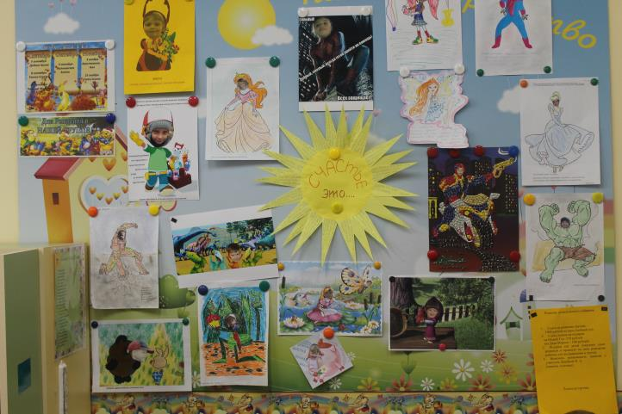
Коллажи
"Я- сказочный герой"
Два мира живут по соседству,
Один – называется детство,
И в нем не по дням , по часам
Растешь ты на радость всем нам!

Slide 13
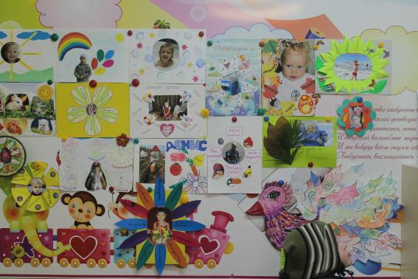
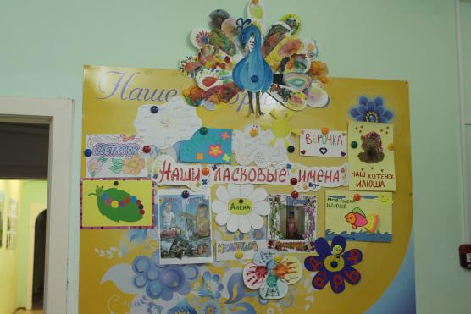
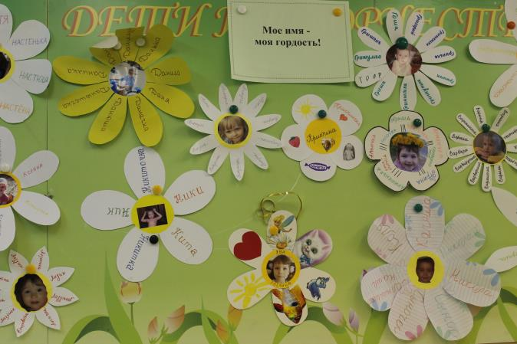
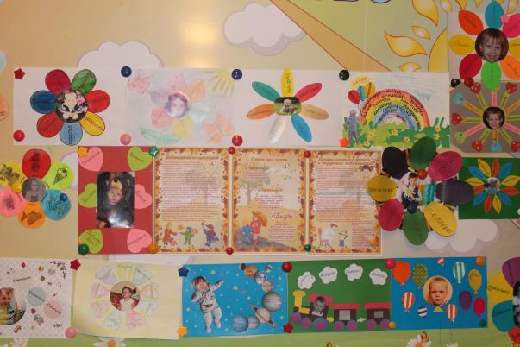
Коллажи "Мое - ласковое имя"
У каждого человека с младенчества есть имя, но важно суметь найти имя для своей жизни - слово, которое должно сообщить этой жизни смысл.
Пауло Коэльо

Slide 14
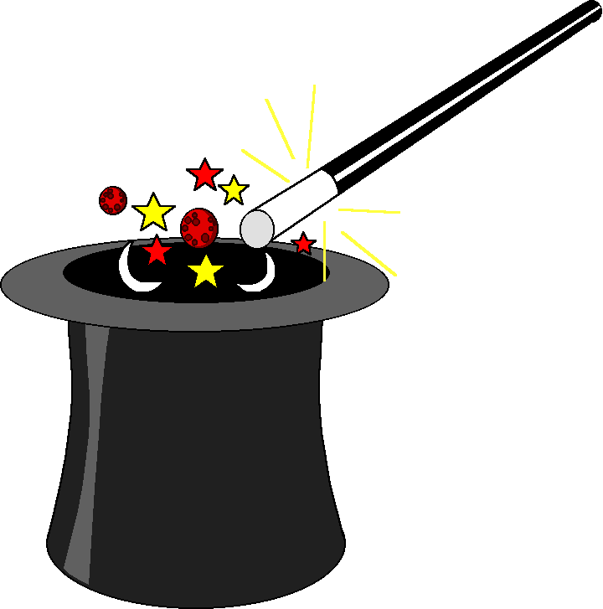
Акция "Шляпа пожеланий"
Смех – для счастья заготовка,
Хвост, дружок, держи морковкой,
Нос повыше, тверже шаг,
Из лимона сделай смак.
Автор: Людмила Никулина
Пусть будет удачным сегодняшний день,
Наполнен он будет моментами радости.
Пусть будет работать сегодня не лень,
Дела переделать без капли усталости.
Автор: Евгения Кладе
Ты сегодня себе в сумку положи терпение,
Не забудь к нему прибавить все свое умение.
А к губам своим приклей милую улыбку,
И не злись на целый мир, совершив ошибку.
От себя гони скорее скукоту и лень,
И пусть будет плодотворным твой рабочий день.
Автор: Ирина Артемук

Slide 15
До следующей встречи…
Выпуск подготовили:
Лахтина О. В., Семенюк С.П.

